Slide 1
Bi8600: Vícerozměrné metody
1. cvičení
Vyučující: Mgr. Lucie Brožová
Kontakt: brozova@iba.muni.cz

Slide 2
Průběh výuky
Obsahem cvičení je praktická aplikace pokročilých statistických metod
  Zopakování jednorozměrné analýzy dat
  Investigativní vícerozměrná analýza dat
  Diskriminační analýza
Předpoklady úspěšného ukončení cvičení
  Účast na cvičení (povolena jedna absence)
Plán cvičení
  9. 10. Opakování jednorozměrné analýzy dat
  16. 10. Shluková analýza
  13. 11. Metoda hlavních komponent (PCA)
  20. 11. Ordinační metody (CA, NMDS) + diskriminační analýza

Slide 3
Bi8600: Vícerozměrné metody
1. cvičení – 1. část
Základní popis a práce s daty v softwaru R

Slide 4
Motivace
Současná statistická analýza se neobejde bez zpracování dat pomocí statistických software. Předpokladem úspěchu je správné uložení dat ve formě „databázové“ tabulky umožňující jejich zpracování v libovolné aplikaci.
Neméně důležité je věnovat pozornost čištění dat předcházející vlastní analýze. Každá chyba, která vznikne nebo není nalezena ve fázi přípravy dat se promítne do všech dalších kroků a může zapříčinit neplatnost výsledků a nutnost opakování analýzy.

Slide 5
DATA – ukázka uspořádání datového souboru
Parametry (znaky)
Základní jednotka dat

Slide 6
Typy proměnných
Kvalitativní (kategoriální) proměnná
lze ji řadit do kategorií, ale nelze ji kvantifikovat
Příklad: ??
Kvantitativní (numerická) proměnná
můžeme ji přiřadit číselnou hodnotu
Příklad: ??

Slide 7
Typy proměnných
Kvalitativní (kategoriální) proměnná
lze ji řadit do kategorií, ale nelze ji kvantifikovat
Příklad: pohlaví, HIV status, barva vlasů ...
Kvantitativní (numerická) proměnná
můžeme ji přiřadit číselnou hodnotu
Příklad: výška, váha, teplota, počet hospitalizací ...

Slide 8
Kvalitativní znaky
Binární znaky: dvě kategorie, obvykle se kódují pomocí číslic 1 (přítomnost sledovaného znaku) a 0 (nepřítomnost sledovaného znaku).
Příklad: ??
Nominální znaky: několik kategorií (A, B, C), které nelze uspořádat.
Příklad: ??
Ordinální znaky: několik kategorií, které lze vzájemně seřadit, tedy můžeme se ptát, která je větší/menší (1<2<3).
Příklad: ??

Slide 9
Kvalitativní znaky
Binární znaky: dvě kategorie, obvykle se kódují pomocí číslic 1 (přítomnost sledovaného znaku) a 0 (nepřítomnost sledovaného znaku).
Příklady: Diabetes (1-ano, 0-ne), Pohlaví (1-muž, 0-žena).
Nominální znaky: několik kategorií (A, B, C), které nelze uspořádat.
Příklad: krevní skupiny (A/B/AB/0).
Ordinální znaky: několik kategorií, které lze vzájemně seřadit, tedy můžeme se ptát, která je větší/menší (1<2<3).
Příklady: stupeň bolesti (mírná/střední/velká), stadium maligního onemocnění (I/II/III/IV).

Slide 10
Kvantitativní znaky
Intervalové znaky: interpretace rozdílu dvou hodnot (stejný interval mezi jednou a druhou dvojicí hodnot vyjadřuje i stejný rozdíl v intenzitě zkoumané vlastnosti). Společný znak intervalových znaků: nula byla stanovena uměle, tedy pouhou konvencí. Příklad: teplota měřená ve stupních Celsia, letopočet.
Poměrové znaky: kromě rozdílu interpretujeme i podíl dvou hodnot.
Příklady: výška v cm, váha v kg, ...
Den | Teplota | Rozdíl | Podíl
1. | - 2 °C | - | -
3. | 6 °C | +8 | -3x ?

Slide 11
Různé typy dat znamenají různou informaci
Data poměrová
Data intervalová
Data ordinální
Data nominální
Kolikrát ?
Spojitá data
kvantitativní
Spojitá data můžeme agregovat do kategorií.
O kolik ?
Zjednodušíme si interpretaci výsledků
Roste informační hodnota dat
Ztratíme část informace
Z vytvořených kategorií již nelze zrekonstruovat původní spojitou proměnnou
Větší, menší ?
Diskrétní data *
kvalitativní
Rovná se ?
* Pozor! I kvantitativní data mohou být diskrétního typu.
Např.: počet dětí v rodině.

Slide 12
Popisné statistiky
Charakteristiky polohy (míry střední hodnoty, míry centrální tendence)
Udávají, kolem jaké hodnoty se data centrují, resp. které hodnoty jsou nejčastější, popis „těžiště“ – míry polohy
Aritmetický průměr, medián, modus, geometrický průměr
Charakteristiky variability (proměnlivosti)
Zachycují rozptýlení hodnot v souboru (proměnlivost dat)
Variační rozpětí, rozptyl, směrodatná odchylka, variační koeficient, střední chyba průměru

Slide 13
Popis kvalitativních dat
Popis kvalitativních dat:
procentuální zastoupení jednotlivých kategorií
U ordinálních znaků lze využít α-kvantil.
Vizualizace kvalitativních dat: nejčastěji koláčový nebo sloupcový graf.
Frekvenční tabulka
Koláčový graf
Sloupcový graf
Známka | n | %
A | 11 | 18,0
B | 20 | 32,8
C | 16 | 26,2
D | 9 | 14,8
E | 5 | 8,2
F | 0 | 0,0
Celkem | 61 | 100,0
modus

Slide 14
Popis kvantitativních dat
– charakteristiky středu
Aritmetický průměr: je definován jako součet všech naměřených údajů (x_{i}) vydělený jejich počtem (n):
                .
Geometrický průměr: logaritmus geometrického průměru je roven aritmetickému průměru logaritmovaných hodnot souboru.
Medián: znamená hodnotu, jež dělí řadu podle velikosti seřazených výsledků na dvě stejně početné poloviny. Jestliže n je sudé číslo, pak ,
jestliže n je liché číslo, pak .

Slide 15
Průměr vs. medián
PAMATUJ:
Průměr je silně ovlivněn extrémními hodnotami (tzv. odlehlá pozorování), medián není ovlivněn vybočujícími pozorováními.
Průměr je vhodný ukazatel středu u normálního/symetrického rozložení, medián je vhodnou charakteristikou středu souboru i v případě veličin s neznámým rozdělením.
V případě symetrického rozložení jsou jejich hodnoty v podstatě shodné, v případě asymetrického rozložení však nikoliv!

Slide 16
Popis kvantitativních dat
– charakteristiky variability
Rozptyl (variance) je ukazatelem šířky rozložení získaný na základě odchylky jednotlivých hodnot od průměru.
Obdobně jako u průměru je jeho vypovídací schopnost nejvyšší v případě symetrického/normálního rozložení.
Směrodatná odchylka (SD – standard deviation) je druhá odmocnina z rozptylu.
Koeficient variance = podíl SD ku průměru, umožňuje porovnat variabilitu několika znaků (často se vyjadřuje v procentech – potom udává, z kolika procent se podílí směrodatná odchylka na aritmetickém průměru).
Kvartilové rozpětí (odchylka):
q = x_{0,75}-x_{0,25} , kde x_{0,25} = dolní kvartil, x_{0,75} = horní kvartil.
(x_{α} je číslo, které rozděluje uspořádaný datový soubor na dolní úsek, obsahující aspoň podíl α všech dat a na horní úsek obsahující aspoň podíl 1-α všech dat.)

Slide 17
Ukázka vizualizace kvantitativních dat
Vizualizace kvantitativních dat: nejčastěji pomocí krabicového grafu nebo histogramu.
Příklad: Popis výšky (cm)
Krabicový graf
Histogram
maximum (100% kvantil)
horní kvartil (75% kvantil)
medián (50% kvantil)
dolní kvartil (25% kvantil)
Jsou data symetrická?
minimum (0% kvantil)
Odlehlá hodnota?

Slide 18
Ukázka popisu kvantitativních dat
Popis kvantitativních dat: charakteristika středu (průměr, medián aj.), charakteristika variability (rozptyl, rozsah hodnot, kvartilové rozpětí aj.).
Příklad: Popis výšky (cm) pacientů
Popisné statistiky
Charakteristika
N | 61
Průměr (cm) | 161,0
Medián (cm) | 161,5
sm. odchylka (cm) | 4,7
Rozptyl (cm²) | 22,2
min-max (cm) | 144,1-169,2
dolní-horní kvartil (cm) | 158,1-164,2
Průměr a medián se téměř shodují. Co nám to říká?

Slide 19
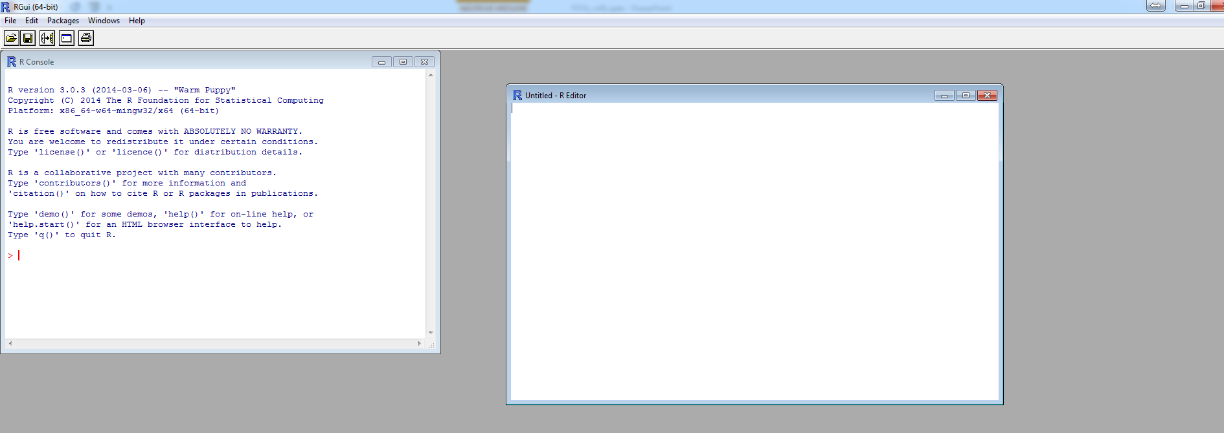
Software R / RStudio
Volně dostupný software (https://www.r-project.org/).
Pro pokročilé analýzy je nutné načíst balíček, kde jsou naprogramovány funkce.
Každý má možnost implementovat svůj balíček – R nezaručuje správnost kódu.
Nevidíme datovou tabulku – nutné kontrolovat provedení výpočtu.
R console – zápis skriptu + enter spustí skript (alternativou je vytvořit si R script, který umožní kompletní uchování syntaxu, který je spouštěn pomocí Ctrl+R).
Nápověda: help(funkce), ?funkce, http://rseek.org/, www.google.cz.
R console
R skript

Slide 20
Bi8600: Vícerozměrné metody
1. cvičení – 2. část
Základy testování hypotéz
Přehled a aplikace statistických testů

Slide 21
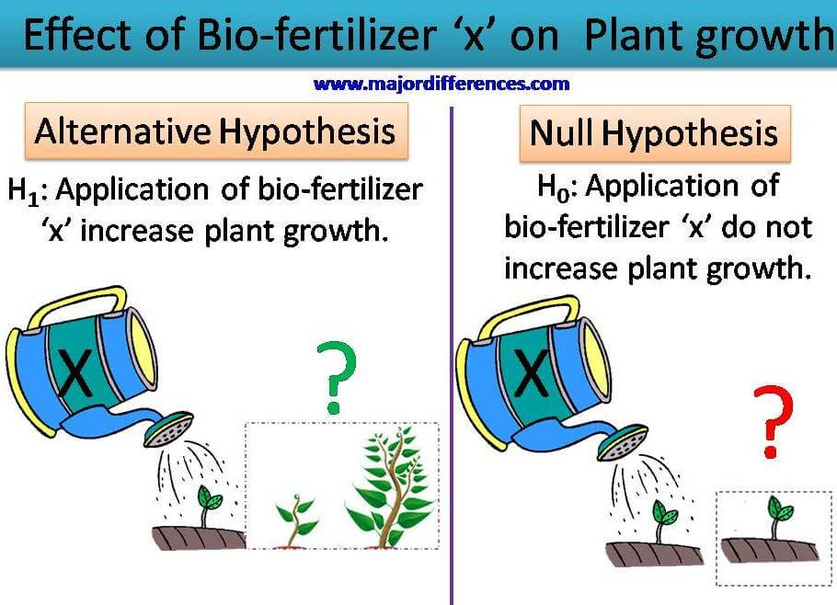
Hypotéza
Nulová hypotéza H_{O}
Alternativní hypotéza H_{A}
Pozorovaný efekt je nulový.
Cílem je zamítnout platnost H₀ a přijmout platnost H_{A}.
Pozorovaný efekt není nulový (existuje rozdíl mezi skupinami).
Vyvrací platnost H_{0.}
Tvrzení, které chceme dokázat.
Příklad | H₀ | H_{A}
Změní aplikace hnojiva proces růstu rostlin? | nezmění | změní
Je průměrný plat populace 20 000? | µ = 20 000,- | µ ≠ 20 000,-
Liší se úspěšnost u zkoušky mezi muži a ženami? | úspěšnost je stejná | úspěšnost se liší
Došlo po absolvování diety ke změně tělesné váhy? | váha se po dietě nezměnila | váha se po dietě změnila
Notes:
21

Slide 22
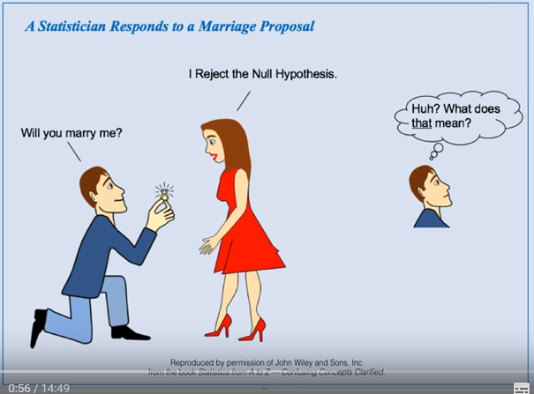
Hypotéza
Notes:
22

Slide 23
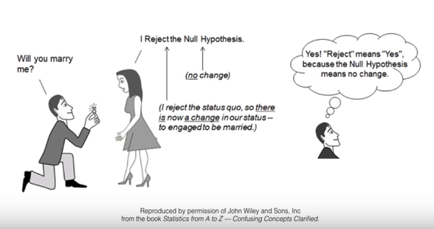
Hypotéza
Notes:
23

Slide 24
Statistická významnost
Informace z dat je kvantifikována pomocí testové statistiky (variabilita dat, efekt = rozdíl mezi skupinami, velikost souboru).
Otázka: Je hodnota testové statistiky dostatečně extrémní, abychom mohli usoudit, že pozorovaný rozdíl není pouze důsledkem náhody?
P-hodnota vyjadřuje pravděpodobnost, že testová statistika nabyde stejné nebo extrémnější hodnoty za předpokladu, že nulová hypotéza platí = cílem je dosáhnout co nejnižší p-hodnoty, jelikož tak minimalizujeme pravděpodobnost, že jsme chybně zamítli H₀, která ve skutečnosti platí.
P-hodnotu porovnáme s α (hladina významnosti). Nejčastěji volíme α =0,05, tzn., že připouštíme 5% chybu testu, tedy, že zamítneme H₀, i když ve skutečnosti platí).
Je-li p-hodnota ≤ α, zamítáme H₀ na hladině významnosti α a přijímáme platnost H_{A}.
Je-li p-hodnota > α, pak H₀ nezamítáme na hladině významnosti α (nepřipouštíme platnost H₀).
Malá p-hodnota nemusí znamenat velký efekt. Hodnota testové statistiky a p-hodnota mohou být ovlivněny velkou velikostí vzorku a malou variabilitou pozorovaných dat.
Statistická významnost indikuje, že pozorovaný rozdíl není náhodný, ale nemusí znamenat, že je významný i ve skutečnosti. Důležitá je i praktická (klinická) významnost.
Notes:
24

Slide 25
Možné chyby při testování hypotéz
I přes dostatečnou velikost vzorku a kvalitní design experimentu se můžeme při rozhodnutí o zamítnutí/nezamítnutí nulové hypotézy dopustit chyby.
Závěr testu
Správné rozhodnutí
Hypotézu
nezamítáme
Hypotézu
zamítáme
Chyba I. druhu
Pravděpodobnost nesprávného zamítnutí nulové hypotézy, hladina významnosti
H₀
platí
1-α
α
Skutečnost
H₀
neplatí
β
1-β
Správné rozhodnutí = síla testu
schopnost rozpoznat neplatnost hypotézy
Chyba II. druhu
Pravděpodobnost nerozpoznání neplatné nulové hypotézy
Notes:
25

Slide 26
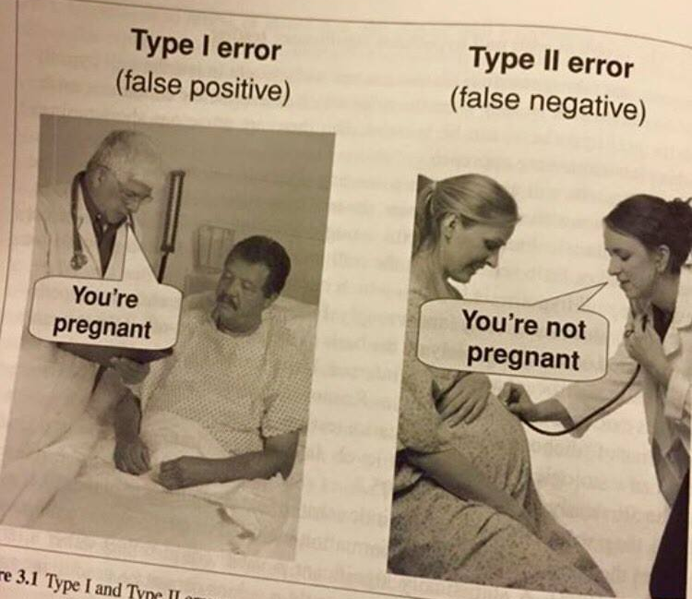
Možné chyby při testování hypotéz
Notes:
26

Slide 27
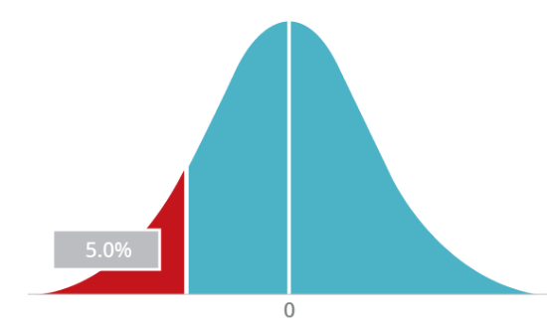
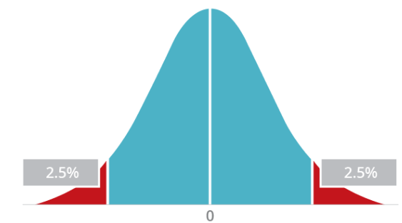
One-tailed vs. two-tailed testy
Jednostranné testy (one-tailed)
Hypotéza testu je postavena asymetricky, tedy ptáme se na větší než / menší.
H_{A} testuje pouze jeden směr asociace.
Jednodušší zamítnout H₀.
Např.: H₀: váha se po dietě nezměnila/vzrostla
H₁: váha se po dietě snížila
H₀:
H_{A}:
H₀:
H_{A}:
Oboustranné testy (two-tailed)
Hypotéza testu se ptá na otázku rovná se / nerovná se.
H_{A} testuje oba směry asociace.
Obtížněji dosáhneme statistické významnosti.
H₀:
H_{A}:

Slide 28
Parametrické vs. neparametrické testy
Parametrické testy
Neparametrické testy
Mají předpoklady o rozložení vstupujících dat (např. normální rozložení).
Při stejném N a dodržení předpokladů mají vyšší sílu testu než testy neparametrické.
Pokud nejsou dodrženy předpoklady parametrických testů, potom jejich síla testu prudce klesá a výsledek testu může být zcela chybný a nesmyslný.
Vyžadují méně předpokladů o rozložení vstupujících dat, lze je tedy použít i při asymetrickém rozložení, odlehlých hodnotách.
Snížená síla těchto testů je způsobena redukcí informační hodnoty původních dat, kdy neparametrické testy nevyužívají původní hodnoty, ale nejčastěji pouze jejich pořadí.
Souvisí s malou velikostí souboru (nejsme schopni normalitu dat ověřit).

Slide 29
Základní rozhodování o výběru statistických testů
Parametrické testy
Neparametrické testy
Typ dat
Spojitá x spojitá data
Spojitá x kategoriální data
Kategoriální x kategoriální data
Jeden výběr
Dva výběry
Tři a více výběrů (nepárově)
Jeden výběr
Více výběrů
Párová data
Nepárová data
Párová data
Nepárová data
Pearsonův korelační koeficient
Jednovýběrový
t-test
Párový t-test
Dvouvýběrový
t-test
ANOVA
Chí-kvadrát test
Spearmanův korelační koeficient
Wilcoxonův / znaménkový test
Wilcoxonův / znaménkový test
Mannův-Whitneyho / mediánový t.
Kruskalův-Wallisův test / mediánový t.
Jednovýběrový binomický test
McNemarův test
Fisherův exaktní test

